Slide 1
ממונה בטיחות במגזר החקלאי
אביב צאלון 050-6240767

Slide 2
רקע
במגזר החקלאי מבחינים בקיבוצים ומושבים.
בקיבוצים שני בעלי תפקידים מרכזיים- מנהל עסקי, מנהל קהילה.
במושבים- בעל תפקיד אחד, מזכיר המושב.

Slide 3

תקנות ארגון הפיקוח על העבודה(ממונים על הבטיחות) התשנ"ו-1996 סעיף 4(4)

Slide 4
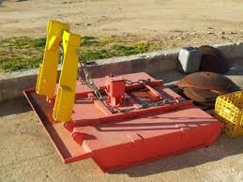
תקנות הבטיחות בעבודה
(בטיחות במכונות חקלאיות} 1988

Slide 5
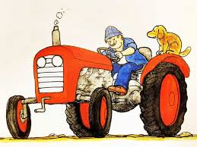
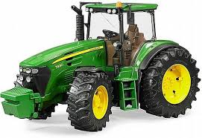
תקנות הבטיחות בעבודה(טרקטורים בחקלאות )1972

Slide 6

תפקידו המיוחד של ממונה בטיחות ודרכים לחיזוק מעמדו
מטע

Slide 7
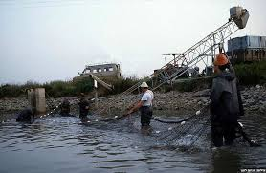
תפקידו המיוחד של ממונה בטיחות ודרכים לחיזוק מעמדו
מדגה

Slide 8
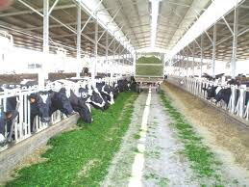
תפקידו המיוחד של ממונה בטיחות ודרכים לחיזוק מעמדו
רפת

Slide 9
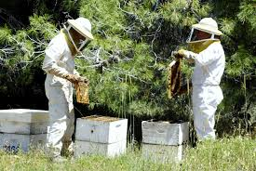
תפקידו המיוחד של ממונה בטיחות ודרכים לחיזוק מעמדו
כוורת

Slide 10
קשיים אופיינים לממונה הבטיחות בחקלאות
עבודה במערכת רחבת היקף(ענפים רבים).
עיסוק בהיבטים משפטיים.
השגת שיתוף פעולה עם מנהל הארגון.
הקמת ועדת בטיחות.

Slide 11
דרכים לחיזוק מעמדו של ממונה הבטיחות
הקמת ועדת בטיחות בארגון.
קשר הדוק עם גורמי חוץ.
בקיאות בתחום.
הכרת הארגון בחשיבות התפקיד.

Slide 12
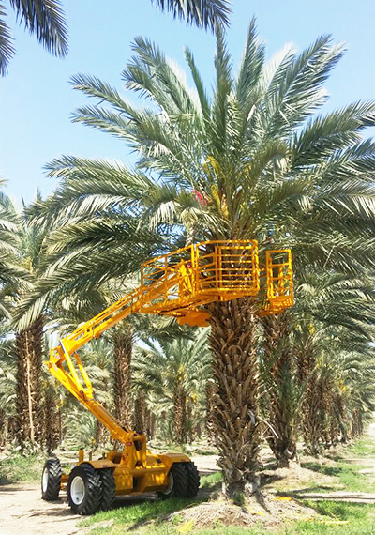
תאונות עבודה בחקלאות והגורמים
נפילה ממתקן הרמה ( קיבוץ ד....)

Slide 13
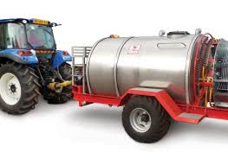
תאונות עבודה בחקלאות והגורמים
התהפכות טרקטור (הירדן)

Slide 14
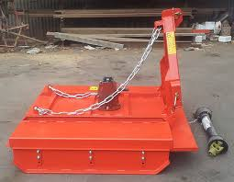
תאונות עבודה בחקלאות והגורמים
מכסחת מטעים (קיבוץ תל)

Slide 15
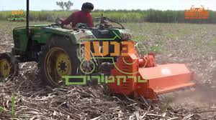
תאונות עבודה בחקלאות והגורמים
מרסקת גזם (קיבוץ אי..)

Slide 16
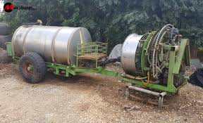
תאונות עבודה בחקלאות והגורמים
מעביר כוח במרסס (מושב א...)

Slide 17
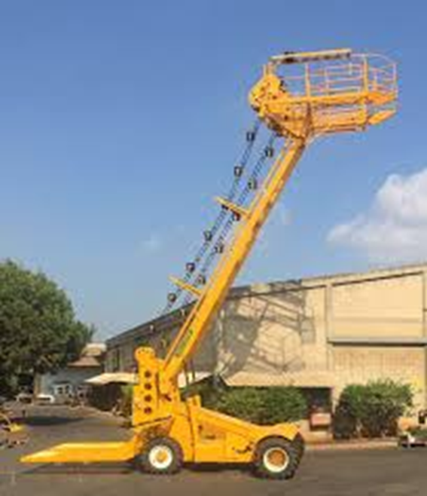
תאונות עבודה בחקלאות והגורמים
נפילה ממתקן הרמה (קיבוץ ס....)

Slide 18
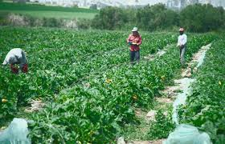
אתגרי בטיחות ובריאות בעבודה עם עובדים זרים, הדרכות ומאפיינים תרבותיים

Slide 19


